Slide 1
架接中德合作桥梁、打造智能产业生态！
菲尼克斯创新生态战略

Slide 2
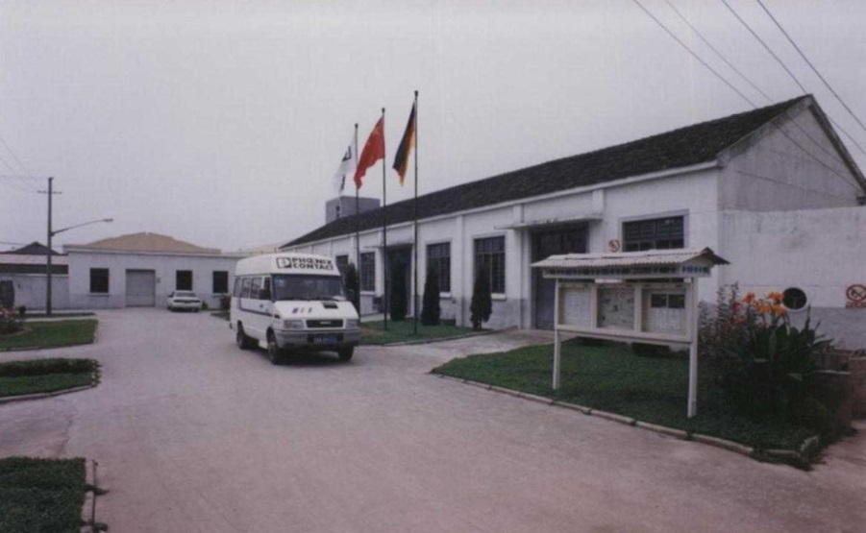
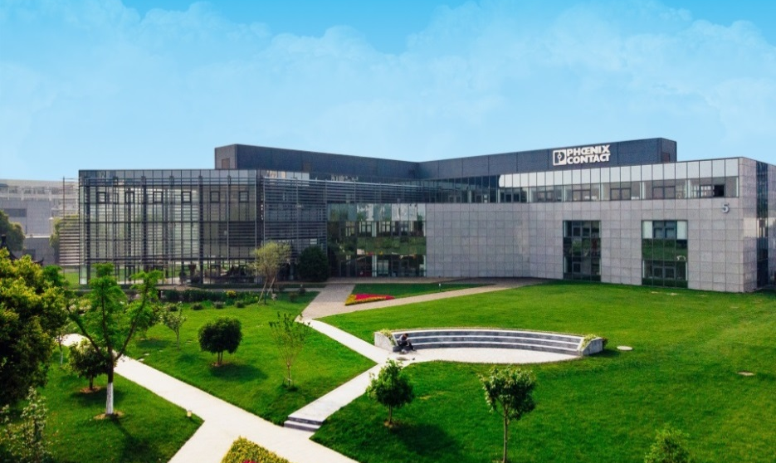
菲尼克斯在中国的25年
信任=责任、最中国的德国企业、最有企业家精神的职业经理人团队
1994
2018
China Phoenix Contact Way
坚守中国菲尼克斯之道、聚焦科学管理之路！

Slide 3

十年磨一剑：“电动汽车”开启产业融合新时代
2010：从中国出发！
智能电动汽车
充电接口、控制器
智能充电解决方案
大功率充电技术
引领中德的充电标准

Slide 4
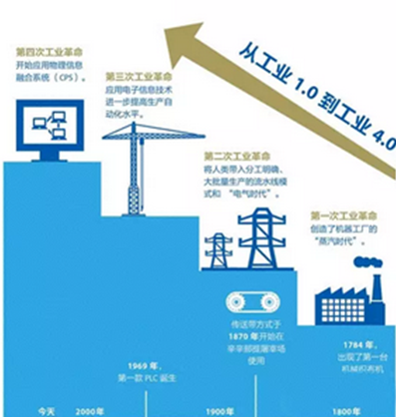

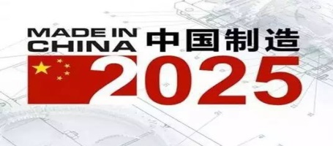
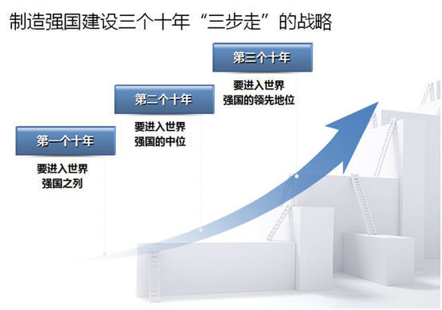
2014：菲尼克斯智能战略正式启航！
数字工业和智能新时代的门票

Slide 5

GO and GOAL !
菲尼克斯生态战略
独木不成林：生态、联盟和战略合作！
数字工业时代的领导力和企业家精神

Slide 6





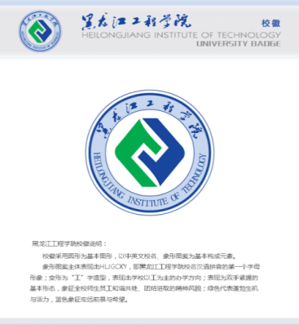


















打造4.0组织，引领价值创造之路
使命：连接靠谱的人和事！
架接中德合作桥梁、引领智能产业生态：相互成就、协同共赢
6

Slide 7









携手打造中国智能制造新生态
智领国际智能产业生态联盟
联盟秘书处：江苏经信智能制造研究院

Slide 8
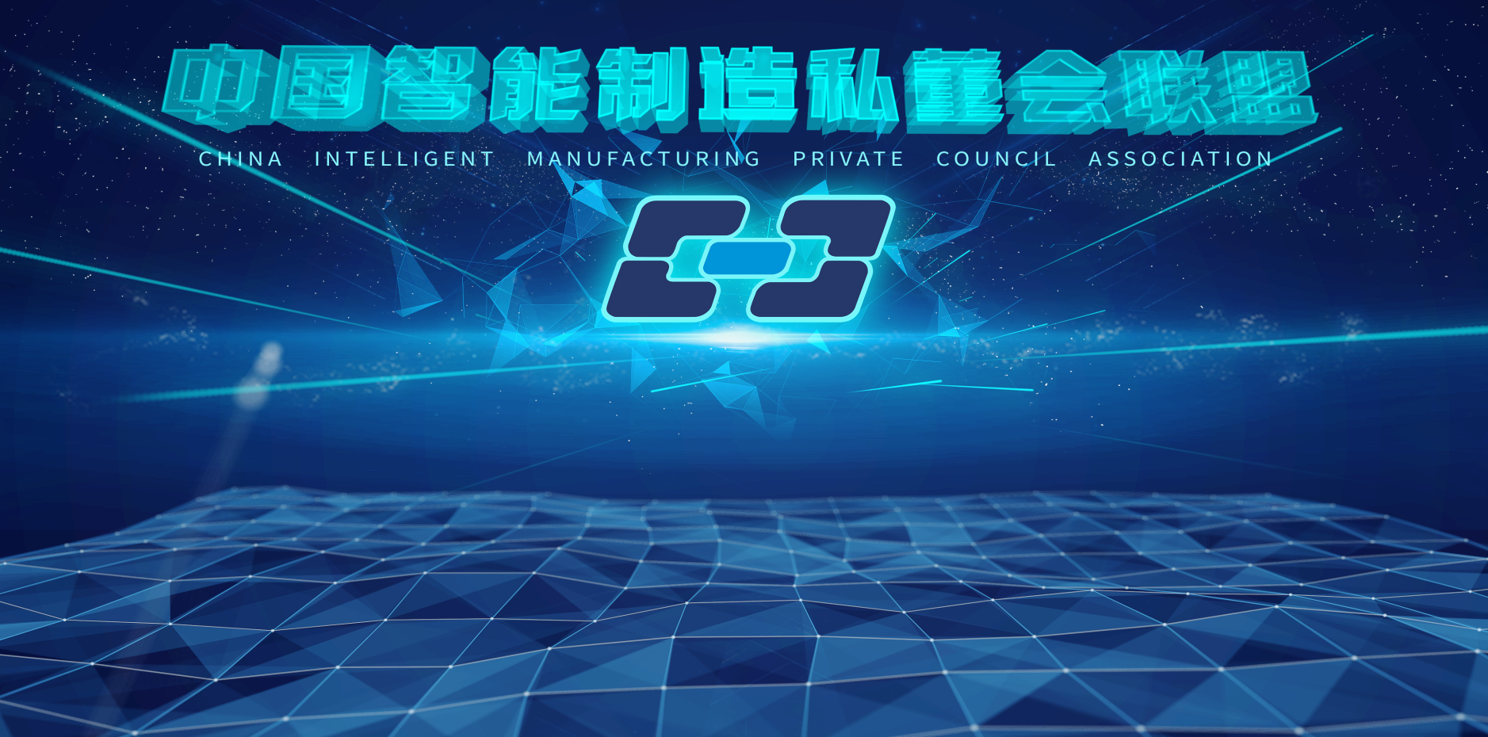
中国智能制造私董会联盟
中国智能制造领域最值得信赖的“企业家共同成长和相互赋能平台”
初创发起单位：
金色未来 博众精工 汇川技术
富强科技 菲尼克斯

Slide 9

菲尼克斯智能制造学院隆重成立
Education@Phoenix Contact, 从CSR到全方位的战略聚焦
菲尼克斯智能教育战略支撑和赋能平台

Slide 10


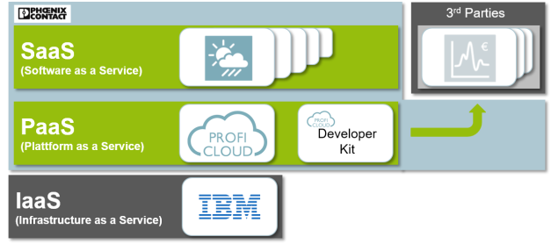

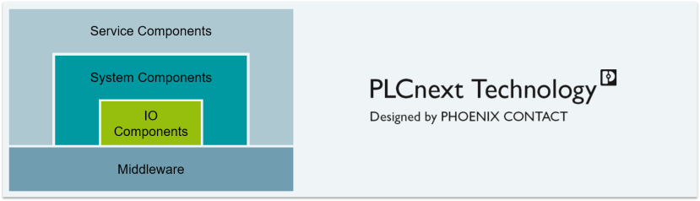
The ecosystem – Field – Edge - Cloud
From PLCnext to ProfiCloud
Cloud-Services (e.g. AI …)
A
C
B
D
Cloud
3rd Party Cloud
T₁
1ms
T₂
10ms
Edge
…
T_{S}
10s
System/Condition/PLM data, can be activated via cloud services by sensor/actuator manufacturers
Field (I/O)
A
B
C
D

Slide 11

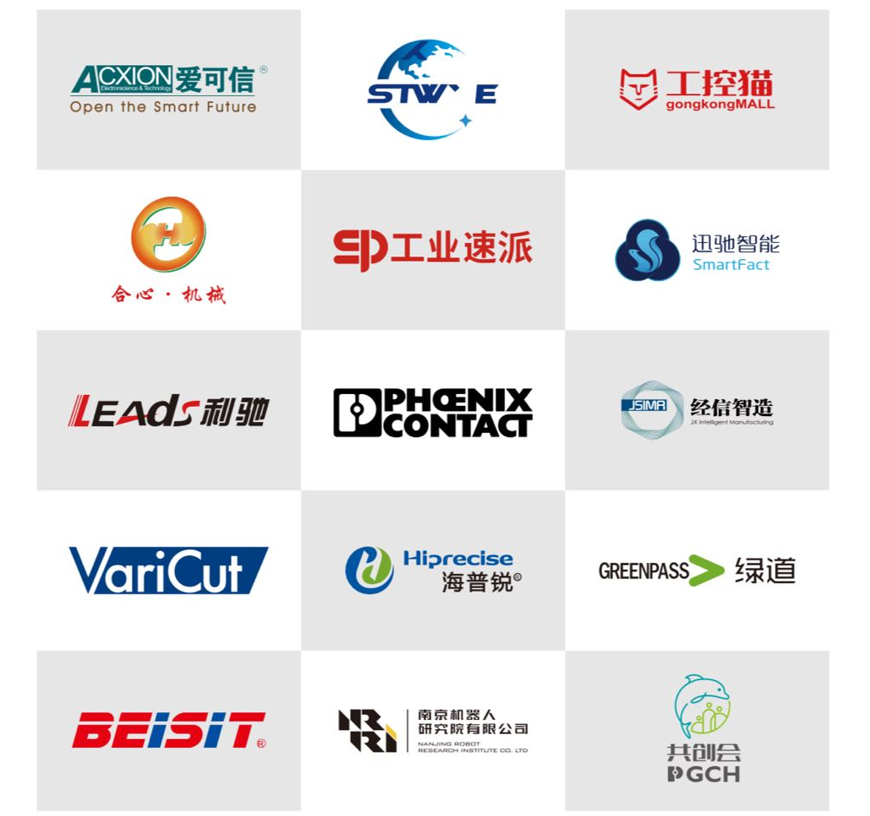
菲尼克斯2.0：数字化引领正当时！
共创会：
数字工业时代的隐形冠军和跨界新领袖
共创会秘书处：菲尼克斯电气中国公司

